Slide 1
Online продаја у стечају
Дејан Миловановић, директор Центра за стечај
Лука Андрић, консултант World Bank Group / IFC
Хотел ,,Стара планина“ ДЕВЕТИ СТРУЧНИ СКУП АГЕНЦИЈЕ ЗА ЛИЦЕНИЦРАЊЕ СТЕЧАЈНИХ УПРАВНИКА 25.11.2019.-28.11.2019.

Slide 2
Интернет (енг. Online) продаја
Шта је Интернет продаја?
Да ли нам је потребна?
Да ли је економски исплатива?
Да ли је технички одржива?
Да ли је организационо одржива?
Да ли ће утицати на промене законског оквира?
Какве промене можете очекивати?

Slide 3
Традиционални приступ продајама
Јавна надметања подразумевају лично или заступничко присуство у просторији где се одвија поступак продаје
Ограничење броја учесника, а тиме и ограничење у постизању више цене
Могућност међусобног утицаја купаца, споразумевања и усаглашавања интереса потенцијалних купаца који су физички присутни или су се претходно идентификовали у поступку
Notes:
Трошкови продаје за АЛСУ = aнгажовање продајне комисије, закупа простора за одржавање, ангажовања обезбеђења, аукционара и руководиоца продаје

Slide 4
Интернет продаја
Јавне продаје путем Интернета
јавна надметања (аукције) у којима учесници лицитирају посредством интернета
јавна прикупљања понуда посредством интернета
Елиминација ограничења + решење проблема:
потенцијално допире до већег броја купаца = постизање веће цене
нема географских ограничења
смањење трошкова учесника и већи комфор (без обавезе присуства или именовања овлашћених представника)
смањење трошкова продаје за стечајну масу
смањује се простор за могућу корупцију и картелизацију
инфраструктура за приступање систему је постојећа (стандардни софтвери - интернет претраживачи, интернет конекција) и нема додатних апликација
могућ детаљан приказ имовине која се продаје (мултимедијалне презентације, према потреби)
једноставнији надзор и контрола учинка регулативе
лакше извештавање
Notes:
Трошкови продаје за АЛСУ = aнгажовање продајне комисије, закупа простора за одржавање, ангажовања обезбеђења, аукционара и руководиоца продаје

Slide 5
Перспектива и могућности
АЛСУ води статистичке податке о стечајним поступцима и стечајним управницима од 2005. године
Постоји искуство коришћења софтверских апликација у оквиру АЛСУ и код свих стечајних управника посредством ЕРС система (коришћен у више од 6.000 стечајних поступака, има 800 корисника, у употреби 10 година)
АЛСУ је свесна изазова који предстоје на путу увођења Интернет продаје али ...
... сматра да предности електронског пословања треба искористити што је пре могуће!
АЛСУ сматра да је Интернет продаја најбоља прилика да се уновчење имовине стечајног дужника подигне на виши ниво у условима плитког домаћег тржишта!
АЛСУ сматра да ће искуство корисника бити значајно боље и богатије али ...
... и да ће се добити нове могућности за квалитетније и ефикасније извештавање ка корисницима са надзорном и регулаторном функцијом
Интернет продаја није замена за традиционалне методе него незаобилазна перспектива

Slide 6
Корисници система
Заинтересована лица која посећују сајт АЛСУ – посетиоци
Организатори продаје – АЛСУ (у својству стечајног управника) и стечајни управници
Учесници у продаји – купци
Администратори система – АЛСУ (ограничен круг запослених АЛСУ задужених за подршку корисницима, регистрацију корисника и модерацију система)
Интерна или екстерна контрола система - АЛСУ и ресорно министарство

Slide 7
Регистровање на систем
Преглед актуелних продаја, увид у основне информације и тренутни статус продаје - није потребна регистрација (корисник система је посетилац)
За остале кориснике регистрација је обавезна
регистровани корисник има могућност учешћа у различитим продајама без посебне регистрације за конкретну продају ради боље конкурентности поступка продаје
Регистрација је бесплатна
Регистровани корисник је у обавези да поседује квалификовани електронски потпис
Сваки заступник правног лица (купца) мора имати посебан електронски потпис ради правилне идентификације

Slide 8
Метод продаје
Јавно надметање (аукција) и јавно прикупљање понуда ће се након почетног транзиционог периода спроводити искључиво путем интернет портала за продаје
током транзиционог периода све јавне продаје које организује АЛСУ спроводиће се искључиво овим путем
Непосредна погодба се такође разматра у систему интернет продаје
Потенцијал: Портал се може користити као алат за избор закупца, проценитеља или неког другог стручног лица

Slide 9
Креирање продаје
Продавци/организатори продаје могу бити само активни стечајни управници и АЛСУ
сви активни стечајни управници имаће обавезу регистрације на систему како би могли да спроводе продаје
Организатор продаје у систему креира продају која садржи све неопходне податке и документацију:
метод и начин продаје и податак која је продаја по реду
датум и време почетка и завршетка продаје
услед техничких органичења, аукције ће бити органичене на радно време система 9h – 17h
у случају аукције - почетну цену и лицитациони корак
услед ограничења радног времена система, разматра се увођење додатних ограничења по питању износа лицитационог корака и времена почетка аукције како би се обезбедила конукрентност поступка
износ депозита односно банкарске гаранције
посебна правила о уплати депозита ће бити прописана на начин да се обезбеди тајност података о уплатама, тако да корисници система не могу да дођу до тог податка пре завршетка продаје
обавештење о намери продаје (које ће се и даље достављати у складу са законом и мимо самог система)
оглас (који ће се и даље објављивати и на начин прописан законом)
продајну документацију
разматра се прописивање посебних правила о преузимању продајне документације на начин да се обезбеди тајност података о лицима која су преузела документацију, тако да корисници система (укључујући и организатора продаје) не буду у поседу тог податка пре завршетка продаје
детаљан опис имовине која се продаје

Slide 10
Пријављивање купаца
Приступ продајној документацији
сваки регистровани корисник
неопходно давање изјаве о чувању поверљивости података садржаних у продајној документацији
Статус учесника у продаји
неопходно потписивање пријаве за учешће, изјаве о губитку права на повраћај депозита,изјаве о прихватању почетне цене и накнаде за коришћење система
Прихватање и потписивање комплетне документације путем електронског документа и електронског потписа
Анонимизација учесника - сваки учесник добија произвољну ознаку за сваку конкретну продају са којом је „видљив“ другим корисницима система
ниједан корисник система до завршетка продаје нема приступ тачним подацима о идентитету учесника у продаји, који су криптовани у самом систему

Slide 11
Методи продаје - јавно надметање (1)
Регистрација купаца
олакшана и омогућена до самог почетка аукције
Регистровани купац у сваком тренутку види:
почетну цену
тренутно постигнуту цену (са накнадом за коришћење оnline система и пдв-ом)
лицитациони корак
следећу понуђену цену која је предмет прихватања
преостало време за прихват цене
приказ историје купчевих понуда
преостало време до завршетка јавног надметања

Slide 12
Методи продаје - јавно надметање (2)
ИНОВАТИВНА РАЗМИШЉАЊА У ТОКУ!
Да се након завршетка продаје, аутоматски генерише записник и шаље обавештење свим учесницима да уплате депозит или доставе банкарску гаранцију у року од 24h
Да се након истека рока за уплату депозита продавац евидентира уплате на основу чега се формира ранг листа учесника
Да се проглашеном купцу генерише уплатница за купопродајну цену и уплатница за накнаду коришћења портала
Да се обавештење о завршеној продаји аутоматски објављује на електронској огласној табли портала

Slide 13
Методи продаје - јавно прикупљање понуда
Разлика у односу на јавно надметање:
регистровани купац уноси само једну понуду у року за доставу понуда
износи понуда нису видљиви ниједном кориснику система до истека рока за доставу понуда
једном поднете, понуде су депоноване у систему без могућности измена нити повлачења

Slide 14
Техничка одрживост
Инфраструктура за приступ Порталу и техничко особље – већим делом постојеће које се користи за рад АЛСУ сајта и ЕРС системa
Додатни инфраструктурни трошкови потребни за
обраду и смештај података
интерну размену података
резервну Интернет везу
заштиту од напада са Интернета и у случају нестанка ел. енергије
Након званичног почетка рада Портала потребни су
континуирана анализа и праћење перформанси
одржавање и подршка свим корисницима
наставак рада на развоју нових верзија
Notes:
Корисници су посетиоци, купци, организатори продаје и корисници са надзорном и регулаторном функцијом

Slide 15
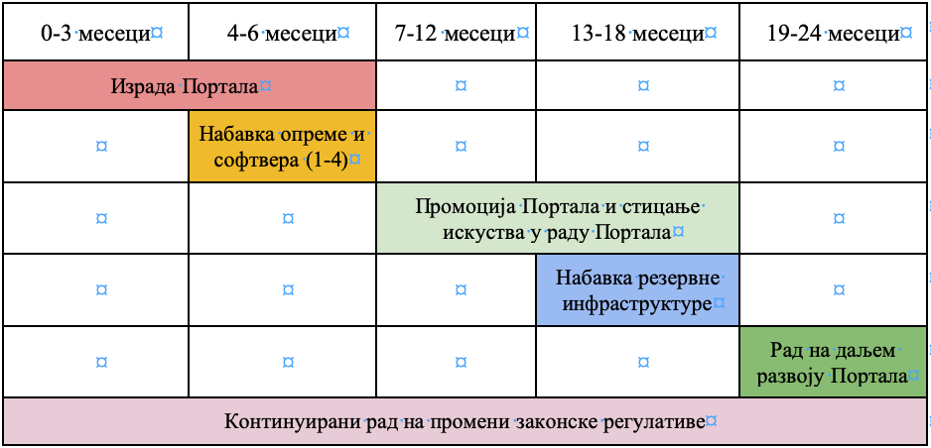
Планирање реализације пројекта

Slide 16
Потребне промене законског оквира (1)
Основна правила за продаје у Закону о стечају (чл. 132. и 133)
правила о оглашавању наведена у закону
Разрада у смислу поступка продаје у Националном стандарду број 5
Национални стандард прописује све потребне детаље
Предвиђеним решењима не мењају се установљени методи и начини продаје
само се мења поступак којим се сваки од јавних метода спроводи

Slide 17
Потребне промене законског оквира (2)
Измене Закона о АЛСУ
Овлашћење и обавеза за АЛСУ да установи и одржава портал
Законско решење за власништво над порталом и финансирање трошкова портала
Обавезе, овлашћења и одговорности АЛСУ у погледу унутрашње организације, омогућавања приступа и забрану приступа порталу
Доношење Правила за коришћење портала електронских продаја
Измене Националног стандарда број 5
Разрада у смислу прописивања правила поступка електронске продаје
Национални стандард би задржао и постојећа правила за први период, али би њихову примену орочио на одређени период
Измене Тарифе о ценама за послове из надлежности АЛСУ
Тарифни број 6 – обавезници плаћања накнадестечајни дужници за сваку организовану продају (различити износи успешна и неуспешна)

Slide 18
Потребне промене законског оквира (3)
Измене Закона о стечају ?
Објава огласа и у дневним листовима и на порталу ради постизања веће покривености и конкурентности продаја ?
Коришћење електронског документа и електронског потписа на основу Закона о електронском документу, електронској идентификацији и услугама од поверења у електронском пословању
Обрада података о личности на основу Закона о заштити података о личности
Одредбе чл. 132 и 133 су неутралне у односу на поступак продаје (папирни или електронски)
Питање спровођења одредбе члана 132. став 5. (продаја путем ангажовања стручних лица) ?
Претходне и накнаде радње стечајних управника остају непромењене (обавештење о намери продаје, процена вредности, прибављање сагласности Одбора поверилаца и обезбеђених поверилаца)

Slide 19
ПИТАЊА И ОДГОВОРИ

Slide 20
ХВАЛА НА ПАЖЊИ!

